Slide 1
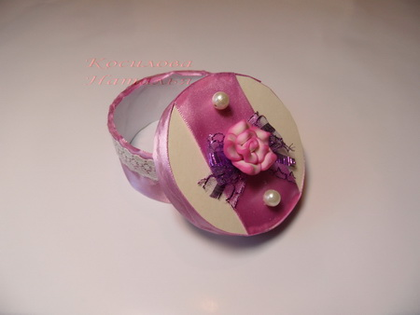
http://www.o-detstve.ru
Шкатулочка из бросового материала
КОСИЛОВА
НАТАЛЬЯ ЮРЬЕВНА
ПЕДАГОГ
МБДОУ ДС КВ № 41 «Ивушка» г. Туапсе
Краснодарского края
«Золотое рукоделие - 2013»

Slide 2
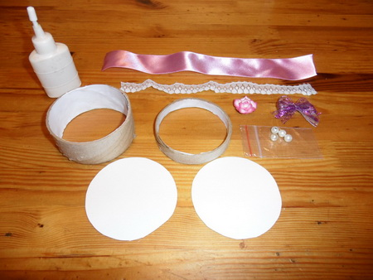
http://www.o-detstve.ru
Цель: учить работать с бросовым материалам, подбирать цветовые сочетания и формы, выстраивать композиции; развивать у детей самостоятельность в процессе оформления и дополнения поделок; воспитывать интерес к творчеству.
Материал: картонные кольца от широкого и узкого скотча, одного диаметра; два круга диаметр скотча, шёлковая лента, тесьма, украшение (стразы, бусины, узкая шёлковая лента), клей ПВА, кисточки с подставочкой, ножницы.
«Золотое рукоделие - 2013»

Slide 3
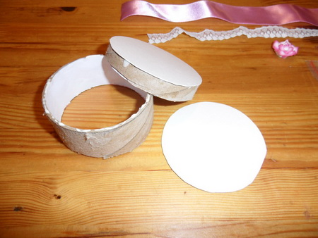
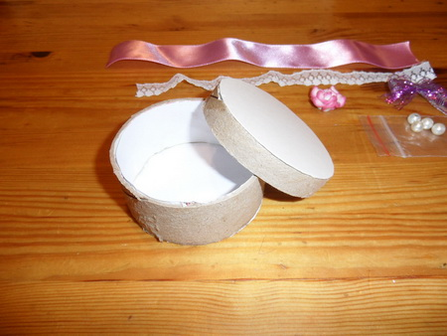
http://www.o-detstve.ru
Для этого нам понадобится эти два колечка. Вы уже догадались, что эти колечки от скотча, который закончился, из них сделаем шкатулочку и крышки.
Сначала надо приклеить донышки: к шкатулке и к крышке.
«Золотое рукоделие - 2013»

Slide 4
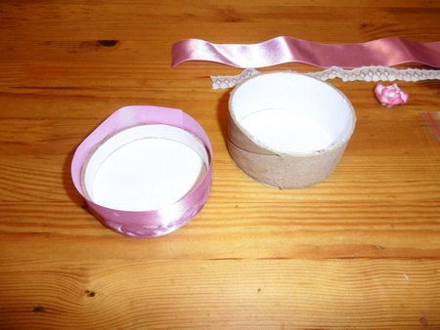
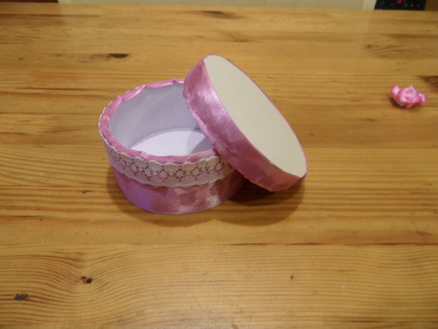
http://www.o-detstve.ru
Теперь можно обклеить нашу шкатулочку шёлковой ленточкой.
Украсить по ободку крышки этой красивой тесьмой.
«Золотое рукоделие - 2013»

Slide 5
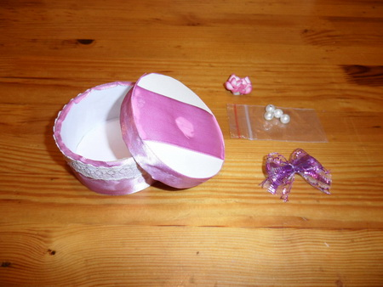
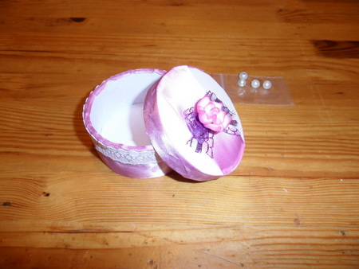
http://www.o-detstve.ru
Закончим оформление шкатулочки, можно сверху на крышку наклеить маленький бантик и бусинки.
«Золотое рукоделие - 2013»

Slide 6
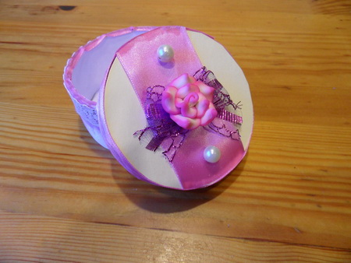
http://www.o-detstve.ru
Спасибо за внимание
«Золотое рукоделие - 2013»

